Slide 1
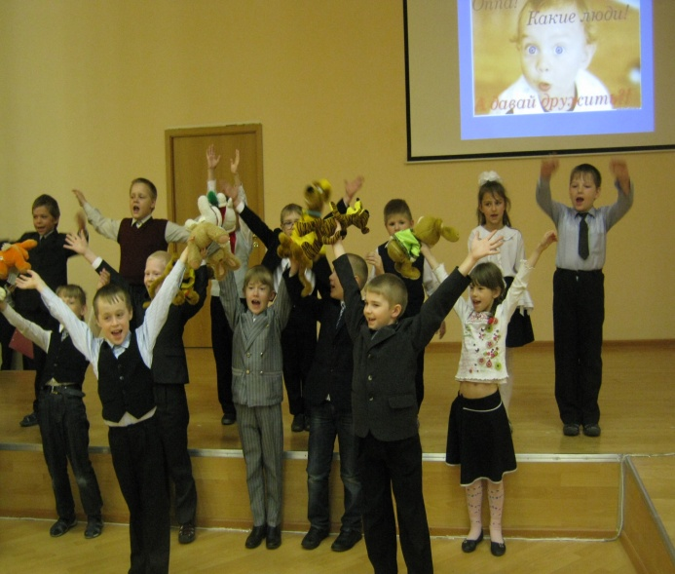
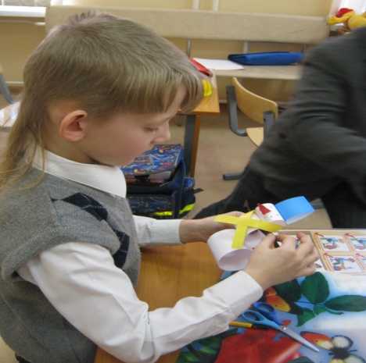
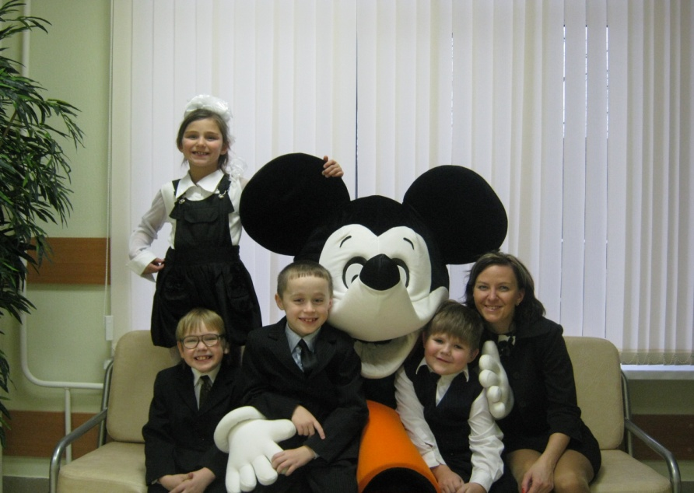
Основные трудности, возникающие у детей, обучающихся по программе VII вида в 1 классе

Slide 2
В основе построения ФГОС лежит системно-деятельностный подход, который предполагает:
обеспечение преемственности дошкольного и начального общего образования;
сохранение идей непрерывного развивающего обучения

Slide 3
Общие цели непрерывного образования детей дошкольного и младшего школьного возраста
воспитание нравственного человека;
охрана и укрепление физического и психического здоровья детей;
сохранение и поддержка индивидуальности ребенка,
физическое и психическое развитие детей
(Конвенция содержания непрерывного образования ФКС МО РФ 17.06.2003))

Slide 4
Задачи ГБДОУ и ГБОУ
Приобщение детей к ценностям здорового образа жизни;
Обеспечение эмоционального благополучия каждого ребенка, развитие его положительного самоощущения;
Развитие инициативности, любознательности, произвольности, способности к творческому самовыражению;
Формирование различных знаний об окружающем мире, стимулирование коммуникативной, познавательной, игровой и др. активности детей в различных видах деятельности;
Развитие компетентности в сфере отношений к миру, к людям, к себе; включение детей в различные формы сотрудничества (со взрослыми и детьми разного возраста).
Приобщение детей к ценностям здорового образа жизни;
Обеспечение эмоционального благополучия каждого ребенка, развитие его положительного самоощущения;
Развитие инициативности, любознательности, произвольности, способности к творческому самовыражению;
Формирование различных знаний об окружающем мире, стимулирование коммуникативной, познавательной, игровой и др. активности детей в различных видах деятельности;
Развитие компетентности в сфере отношений к миру, к людям, к себе; включение детей в различные формы сотрудничества (со взрослыми и детьми разного возраста).

Slide 5
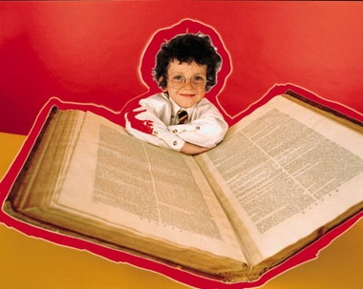
Ведущей целью подготовки к школе должно быть
формирование у дошкольников качеств, необходимых для овладения учебной деятельностью:
любознательности,
инициативности,
самостоятельности,
произвольности,
творческого самовыражения ребенка

Slide 6
Программа «Школа России»

Slide 7
Система учебных предметов по программе «Школа России»
Русский язык
Литературное чтение
Иностранный язык
Математика
Окружающий мир (человек, природа, общество)
Изобразительное искусство
Технология (труд)
Музыка
Физическая культура
Основы религиозных культур и светской этики

Slide 8
Русский язык. Горецкий В.Г., Зеленина Л.М., ХохловаТ.Е., Дементьева М.Н., Стефаненко Н.А., Бойкина М.В.

Slide 9
Литературное чтение
Климанова Л.Ф., Бойкина М.В.

Slide 10
Обучение грамоте
Ориентироваться в книге
Отвечать на вопросы по сюжетной картинке
Внимательно слушать то, что говорят другие
Включаться в групповую работу, связанную с общением Рассказывать товарищам о своих впечатлениях, слушать ответы товарищей, высказывать свое мнение о выслушанных рассказах в доброжелательной форме
Рассказывать сценки из сказок или рассказов
Объяснять смысл пословиц и применять пословицу в устной речи, уметь приводить примеры
Распределять на группы слова по существенным признакам
Сравнивать предметы , выделять в них общее и различное, называть группу предметов одним словом
Оценивать результаты своей работы на уроке

Slide 11
Математика Моро М.И., Бантова М.А., Бельтюкова Г.В., Волкова С.И., Степанова С.В.

Slide 12
Математика
Называть числа в порядке их следования при счете от 1 до 10 и в обратном порядке,
Считать различные объекты (предметы, группы предметов, слова) и устанавливать порядковый номер того или иного объекта при заданном порядке счета
Писать цифру. Соотносить цифру и число от 1 до 10
Сравнивать две группы предметов: объединяя предметы в пары и опираясь на сравнение чисел в порядке их следования при счете
Делать вывод, в каких группах предметов поровну (столько же), какой группе предметов больше (меньше ) и на сколько
Описывать расположение объектов с использованием слов: вверху, внизу, слева, справа
Упорядочивать события, располагая их в порядке следования (раньше, позже, ещё позднее)
Включаться в групповую работу, уметь доброжелательно общаться
Оценивать результаты своей работы на уроке

Slide 13
Окружающий мир (человек, природа, общество) Плешаков А.А.

Slide 14
Окружающий мир
Умение задавать вопросы
Умение вступать в учебный диалог
Различать способы и средства познания окружающего мира
Отвечать на вопросы учителя
Сравнивать, различать и описывать предметы
Оценивать свои достижения на уроке

Slide 15
Технология (труд) Роговцева Н.И., Анащенкова С.В.
Осуществлять поиск необходимой информации
Анализировать, отбирать, обобщать полученную информацию и Находить и различать инструменты, материалы
Устанавливать связи между видами работы и используемыми материалами и инструментами
Исследовать, наблюдать, сравнивать , сопоставлять природные материалы – их виды и свойства
Выполнять работу с опорой на слайдовой план. Соотносить план с собственными действиями
Организовывать свою деятельность: подготавливать свое рабочее место, правильно и рационально размещать инструменты и материала, убирать рабочее место
Прогнозировать и оценивать результаты своей деятельности

Slide 16
Основные трудности, возникающие у детей, обучающихся по программе VII вида в 1 классе
70% мелкая моторика
70% развитие речи
70% пространственная ориентация
70% пространственные представления, соотношение числа и цифры
65% умение слышать учителя, отбирать нужную информацию
50% общая осведомленность

Slide 17
90% отсутствия любопытства 80% отсутствия цели 80% отсутствия понимания смысла сказанного 40% активность в общении 50% развитие мыслительных процессов (сравнение, классификация) 40% отсутствие интереса 40% отсутствие контроля
Основные трудности, возникающие у детей, обучающихся по программе VII вида в 1 классе

Slide 18
Ведущей целью подготовки к школе должно быть
формирование у дошкольников качеств, необходимых для овладения учебной деятельностью:
любознательности,
инициативности,
самостоятельности,
произвольности,
творческого самовыражения ребенка

Slide 19
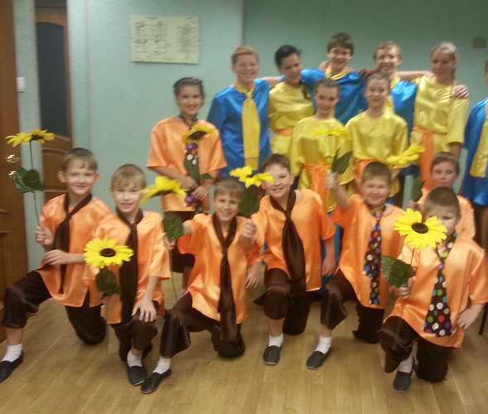
Спасибо за внимание !

